Slide 1
陋室铭
刘禹锡

Slide 2
读一读：
德馨
xīn
鸿儒
hóng rú
苔痕
tái
案牍
dú

Slide 3
陋室铭——文本整体感知

Slide 4
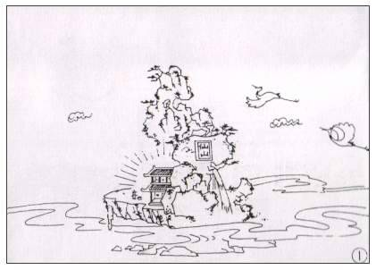

山不在高，有仙则名。

Slide 5
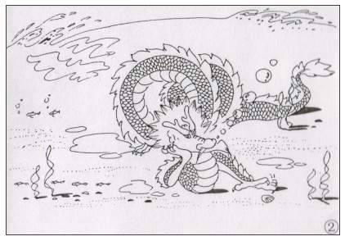
水不在深，有龙则灵。

Slide 6
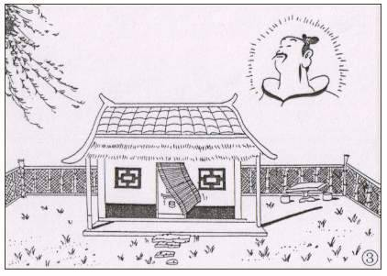
斯是陋室，惟吾德馨。
苔痕上阶绿，草色入帘青。

Slide 7
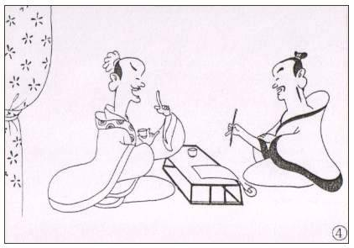
谈笑有鸿儒，往来无白丁。

Slide 8
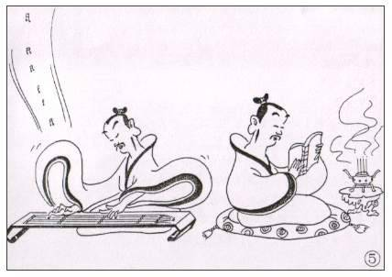
可以调素琴，阅金经。
无丝竹之乱耳，无案牍之劳形。

Slide 9
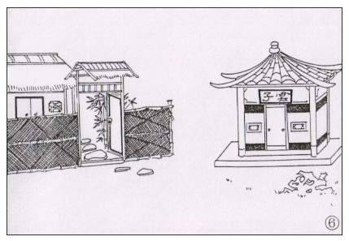
南阳诸葛庐，西蜀子云亭。
孔子云:“何陋之有？”

Slide 10
陋 室 铭——字词梳理
山不在高，有仙则名。水不在深，有龙则
灵。 斯是陋室，惟吾德馨。苔痕上阶绿，草色
入帘青。谈笑有鸿儒，往来无白丁。可以调素
琴，阅金经。无丝竹之乱耳，无案牍之劳形。
南阳诸葛庐，西蜀子云亭。孔子云：何陋之有
出名、闻名
灵异的（水） 这 只 香气，指（品德）高尚 攀上，名词动用
大学问家
没有什么学问的人 弹
指（嘈杂的）音乐声
使……扰乱 使……劳累
有什么简陋的呢

Slide 11
陋室铭——翻译
山不在高，
有仙则名。
水不在深，
有龙则灵。
斯是陋室，
惟吾德馨。
山不在于高，
有了仙人就著名了。
水不在于深，
有了蛟龙就灵异了。
这是简陋的屋子，
只因我有美好 的品德（也就不感到简陋了）。

Slide 12
苔痕上阶绿，
草色入帘青。
谈笑有鸿儒，
往来无白丁。
可以调素琴，阅金经。
无丝竹之乱耳，
无案牍之劳形。
苔藓的痕迹蔓延上台阶，
野草的颜色映入竹帘显得青葱。
（在这里）谈笑的，有渊博的学者；往来的，没有无知的平民。
可以弹弹朴素的古琴，看看佛经。
没有奏乐的闹声来扰乱（我的）耳朵，没有官府的文件来劳累（我的）身体。

Slide 13
南阳有诸葛亮的草屋，
西蜀有杨子云的玄亭。
孔子说：
有什么简陋呢？
南阳诸葛庐，
西蜀子云亭。
孔子云：
何陋之有

Slide 14
陋室铭——深度阅读
探究一：
从文本内容来看，这是一篇散文。散文以意境取胜，那么本文营造了一种什么样的意境？请你用一个词语来概括。

Slide 15
清幽雅致
陋室铭
环境之雅（景）
清幽雅致
交往之雅（友）
情趣之雅 （趣）

Slide 16
陋室铭——深度阅读
探究二：
根据内容及所营造的意境，你认为文中主人公，即“陋室”主人应该是个什么样的人？
——恬静淡泊、情趣高雅、甘守寂寞之人。

Slide 17
陋室铭——质疑
质疑一：
座右铭：刻在座位右上方用来激励或警醒自己的文字。
那么，本文的标题该如何理解？
——写下有关“陋室”的诗文文字，用来激励或警醒自己。

Slide 18
写作背景补充：
本文选自《全唐文》，作者刘禹锡（772—842），字梦得，贞元九年进士，唐代诗人，哲学家。刘禹锡生活在安史之乱以后的中唐时期，关心社会现实，忧虑国计民生。因参加王叔文的政治革新运动得罪了当朝的权贵，被贬成安徽省和州通判。按当时规定，他应住衙门里的三间屋子。可是和州知县见他被贬而来，便多方刁难。半年时间连搬三次家，住房一次比一次小，最后成了一间陋室。在此背景下，刘禹锡愤然提笔写了《陋室铭》一文。

Slide 19
写作背景补充：地方官一再刁难
最初，安排他住在城南长江边上居住。刘禹锡懒得与他计较，撰写了一幅楹联挂在门前：面对大江观白帆，身在和州思争辩。
第二次，迁至城北，居住面积从三间缩小到一间半。但不远处大河流淌，门前杨柳依依，刘禹锡触景生情，又写了一幅楹联：杨柳青青江水边，人在历阳心在京。
最后，调回城中，在眼皮底下监视居住，只给刘禹锡一间仅容下一床一桌一椅的房子。

Slide 20
陋室铭——质疑
质疑二：
通过描写陋室来表达情感志趣，这种写法叫什么？
——托物言志：作者的志向放在对陋室的描写中表达出来。

Slide 21
陋室铭——质疑
质疑三：
文章开头写“山、水”，与写“陋室”有何关系？
——类比：山、水与陋室类比，仙、龙与 “德馨”的主人类比。

Slide 22
陋室铭——质疑
质疑四：
文章结尾为什么写“南阳诸葛庐，西蜀子云亭”？该如何理解？
——运用类比，且以古代名贤自况。

Slide 23
陋室铭——资料补充
诸葛亮表面上躬耕陇亩，说是不求闻达于诸侯，其实是在蓄势待发、待价而沽！刘禹锡这样写，也是想要告诉世人，自己希望和诸葛亮、扬雄一样得到统治者的赏识重用，以建功立业。
孔子想到东夷居住，有人劝他说那么偏僻的地方去干嘛？孔子反驳道，九夷之地虽然僻陋，但君子到了那里可以行教化，使其变得知书识礼，怎么能说僻陋呢？

Slide 24
陋室铭——学习意义：指导现实人生
既然诸葛亮、扬雄、孔子这些古圣先贤都曾经地居僻陋之处，而终有所作为。那么，我刘禹锡又何尝不能守住寂寞，守得云开见月明呢？
人生不可能没有风雨，生命需要历练才能富有韧性，韧性让生命变得强大。
这，正是刘禹锡需要激励和警醒自己的！

Slide 25
山
水
喻
陋室
安贫乐道 高洁伟岸
设喻引题
仙
龙
喻
德馨
陋室铭
环境清幽（景）
陋室不陋
交往高雅（友）
生活恬适（趣）
古贤自喻
反诘点题
陪衬比喻 托物言志

Slide 26
假期作业：
1、熟读熟背《陋室铭》；
2、以“陪伴”为题，写一篇不少于700字的周记。

